Slide 1

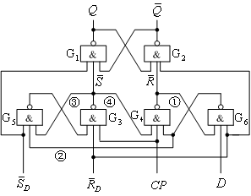

4.4 边沿触发器
一、维持阻塞D触发器
R_{D} 直接清0端(复位端)
S_{D} 直接置1端(置位端)
低电平有效
阻塞置0线
置1维持线
阻塞置1线
置0维持线

Slide 2



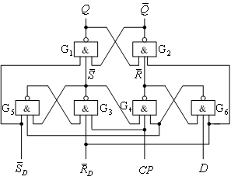
工作原理 ：
CP=0期间：
封锁了门 、 ，使 ，触发器保持原状态不变。
1
1
1
1
0

Slide 3






设D=0：
CP上升沿到达后:由 和 组成的基本 触发器的两输入信号为01，则 的输出一定是0，即 。
通过置0维持线和阻塞置1线的作用，使得 ，则
保持不变 。所以 。
0
1
1
1
1
1
1
0
阻塞置1线
置0维持线
1
1
0
1
1
0

Slide 4





设D=1：
CP上升沿到达后:由 和 组成的基本 触发器的两输入信号为01，则 的输出一定是0，即 。
通过阻塞置0线的作用，使得 ，通过置1维持线使得 保持不变。所以 。
1
0
0
1
1
置1维持线
1
0
阻塞置0线
0
1
1
1
1
0

Slide 5
功能表
特点
（1）触发器的新状态决定于CP 上升沿到来前瞬时加在D端的输入信号，而翻转与否决定于CP脉冲到达的时刻；并且 Q^{n+1}=D。
（2）CP的上升沿触发。
（3）在CP=1期间，D端信号的变化，对触发器无影响。
（4）能够克服空翻现象。
CP Q ^{n+1}
D
时钟上升沿触发
特性方程：
Q^{n+1}=D

Slide 6
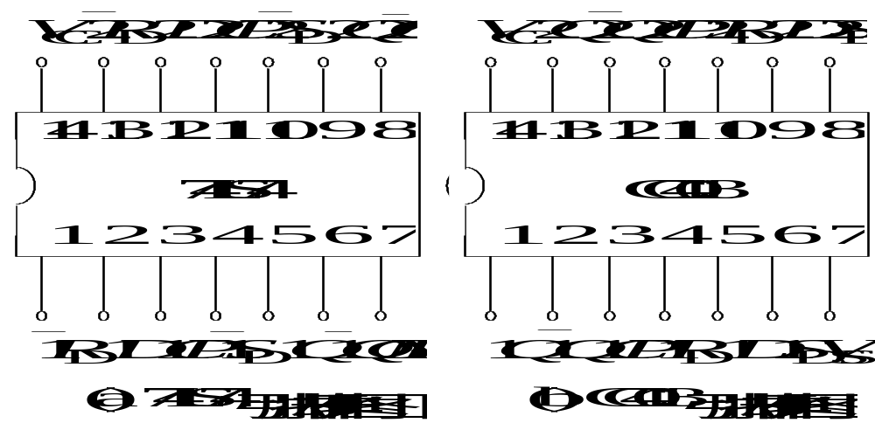
集成边沿D触发器
CP上升沿触发
注意：CC4013的异步输入端R_{D}和S_{D}为高电平有效。

Slide 7
D触发器功能
CP 时，Q=D
用D触发器 将一个时钟进行2分频
CP
Q
Q
1
C1
Q
D
CP
Q
0
频率FQ = FCP/2

Slide 8
用集成4D触发器74LS175组成四人抢答电路：
四人参加比赛，每人一个按钮，其中一人按下按钮后，相应的指示灯亮。并且，其它按钮按下时不起作用。
电路的核心是74LS175四D触发器。它的内部包含了四个D触发器，各输入、输出以字头相区别，管脚图见下页。

Slide 9





公用时钟
U_{SC}
4Q
4D
3D
3Q
时钟
Q
Q
CLR
CLR
CP
D
D
CP
CP
D
D
CP
CLR
CLR
Q
Q
清零
1Q
1D
2D
2Q
GND
公用清零
74LS175管脚图

Slide 10

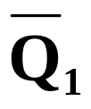
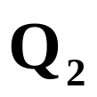
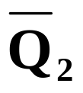
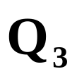
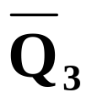
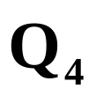
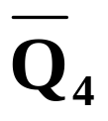
+5V
0
D₁
D₂
D₃
D₄
CLR
CP
& 1
& 2
输出为零
发光管不亮
清零
& 2
赛前先清零
CP

Slide 11
+5V
D₁
1
D₂
D₃
D₄
CLR
CP
反相端都为1
& 1
& 2
清零
& 2
开启
1
CP

Slide 12
+5V
=1
D₁
=0
D₂
D₃
D₄
CLR
CP
0
& 1
& 2
被封
清零
& 2
若有一按钮被按下，比如第一个钮。
这时其它按钮被按下也没反应。
0
CP

Slide 13
课堂练习
题目：时钟CP及输入信号D 的波形如图所示，试画出各触发器输出端Q的波形，设各输出端Q的初始状态=0。
D
D
D
D
Q
Q
Q1
Q2
CP
CP

Slide 14
课堂练习(续)
D
D
Q
Q1
CP
CP
D
Q1

Slide 15
课堂练习(续)
D
D
Q
Q2
CP
CP
D
Q2

Slide 16


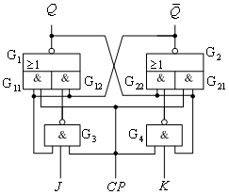





二、负边沿JK触发器
2.工作原理
（1）CP=0时：
、 封锁，输出为0；
、 封锁，输出为1。
1.电路组成
此时，与或非门 、 相当于构成与非门的基本 触发器，且输入信号全为1，则触发器状态保持不变。

Slide 17






2.工作原理
，
（2）CP＝1期间：
，
，
所以J、K也不起作用，触发器仍保持原来的状态。

Slide 18


2.工作原理
（3）CP由0变1时，由于 、 的传输延迟， 先打开 、 ，即先有
然后才有
这时与CP＝1期间的情况等同，则触发器状态同样保持不变。

Slide 19



2.工作原理
（4）CP由1变0时,
由于 、 的传输延迟， 同样先关闭 、 ，即
而 、 要滞后一个t_{pd}的时间才关闭，此间， 、
接收输入信号。此时，电路相当于同步JK触发器，即

Slide 20
3.说明
（1）它是利用门电路的传输延迟时间来实现的。
（2）下降沿触发。
（3）制造工艺要求严格。

Slide 21

负边沿JK触发器的逻辑符号
负边沿JK触发器的特点
①边沿触发，无一次变化问题。
②功能齐全，使用方便灵活。
③抗干扰能力极强，工作速度很高。

Slide 22
例： 假设触发器初始状态 Q _{n} = 0 ，画出Q₁和Q₂ 的波形图。
CP
J
Q
CP
K
Q
Q₁
Q₁
J
Q₂
Q
CP
K
Q
Q₂
看懂逻辑符号

Slide 23
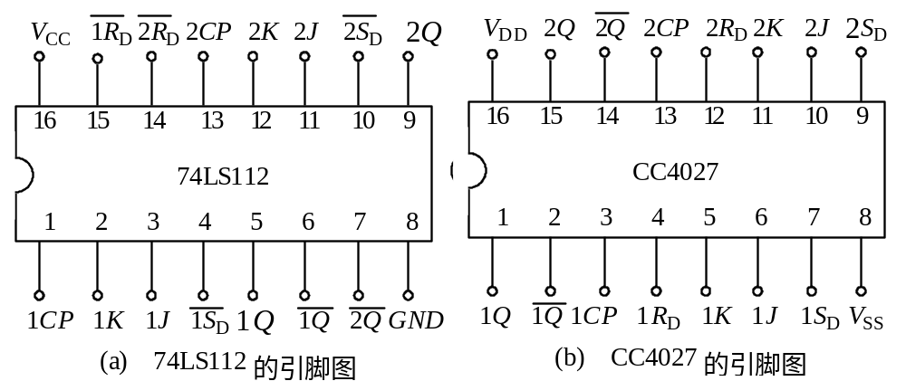
集成边沿JK触发器
注意
①74LS112为CP下降沿触发。
②CC4027为CP上升沿触发，且其异步输入端R_{D}和S_{D}为高电平有效。

Slide 24

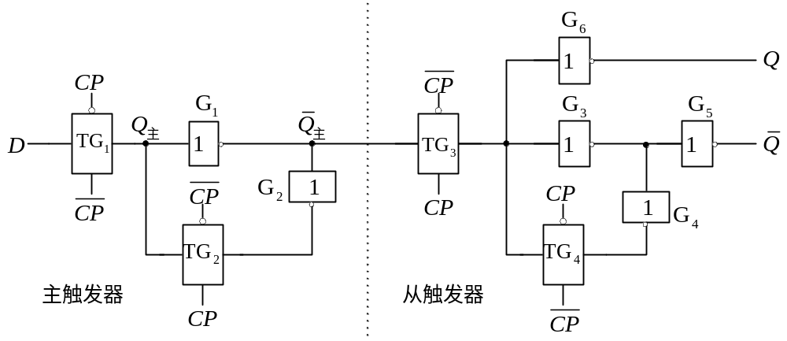
练习：分析主从 边沿触发器的工作原理

